Slide 1
Рад са слојевима

Slide 2
Говорићемо о
Слојевима
Додавању и брисању слојева
Приказивању и скривању слојева
Подешавању непровидности и стапању слојева

Slide 3
СЛОЈЕВИ
Слојеви су делови слике који се користе при обради дигиталних слика за одвајање њених елемената
Слику можемо посматрати као објекат исцртан од више појединачних слика које су исцртане на провидном папиру који су поређани један преко другог
Слојеви омогућавају да манипулишемо или мењамо жељене делове без утицаја на било који други део слике

Slide 4
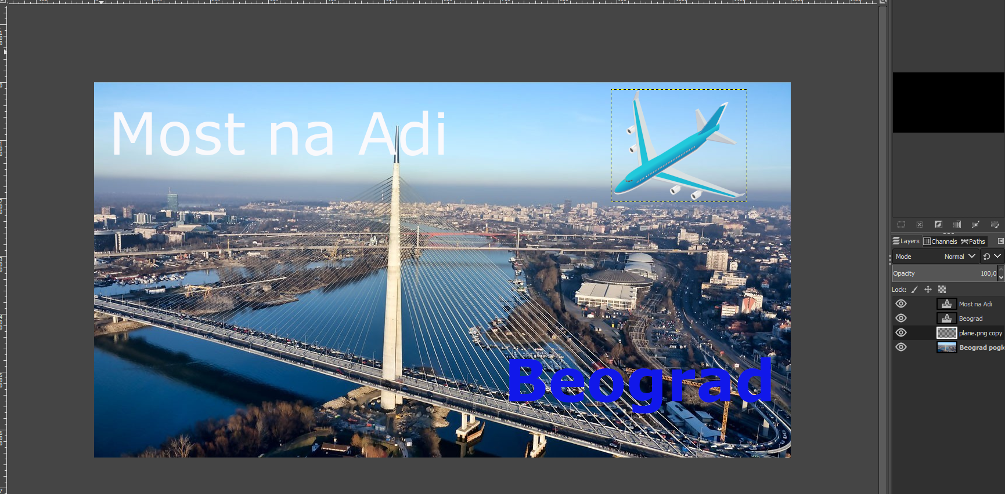
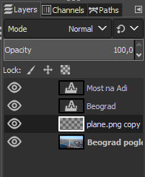
Слика се сатоји од 4 засебне слике
Слојеви на палети Layers

Slide 5
1. задатак
Pokreni GIMP 2.10
Pomocu komande File –Open pokreni sliku Beograd pogled na most na adi
koja se nalazi u folderu
C – Informatika -7 razred – 7-1(2,3,4)
Pomocu komande File –Save daj ime slici Beograd tvoje Ime Prezime.xcf

Slide 6
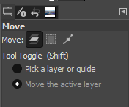
Dodavanje teksta
Izaberi komandu Text Tool
(precica sa tastature T)
Na traci sa opcijama izaberi bela slova velicine 100
Klikni u gornji levi deo slike I ukucaj tekst Most na Adi
Da bi premestio text izaberi alatku
Move tool(M),
na traci sa opcijama treba da bude izabrana opcija Move the active Layer
I na paleti layers treba da bude aktivan sloj teksta

Slide 7
Uredjivanje teksta
Ukoliko zelis da izmenis tekst,
na paleti layers treba da bude aktivan sloj teksta,
ponovo izaberi alatku Text Tool (T) klikni na tekst I promeni mu boju ili velicinu

Slide 8
Dodavanje teksta
Izaberi opet komandu Text Tool
Na traci sa opcijama izaberi plava slova velicine 100
Klikni u donji desni deo slike I ukucaj tekst Beograd

Slide 9
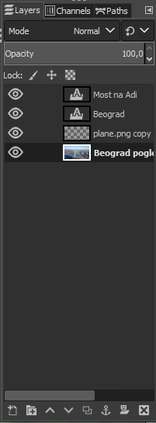
Premeštanje slojeva i promena imena sloja
Izaberi sloj Beograd pogled na most na Adi
I promeni redosled slojeva klikom na strelice na paleti Layers
Ime sloja mozes promeniti duplim klikom na ime sloja

Slide 10
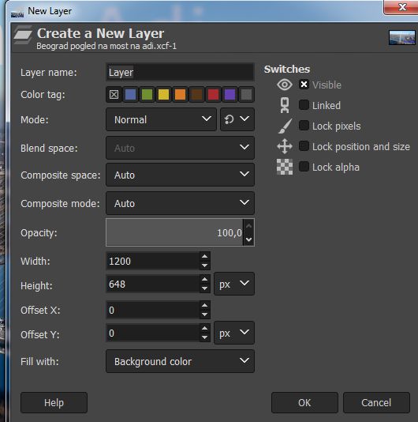
Dodavanje novog sloja
Iz menija Layer New Layer
Izaberi ime sloja Prvi sloj
sa popunom (Fill with)
Background color
koja je u ovom slucaju bela

Slide 11
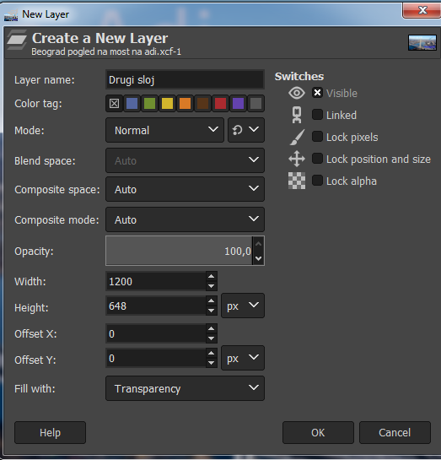
Dodaj još jedan sloj na drugi način
Pritisnuti istovremeno tastere SHIFT CTRL N
Daj ime sloju Drugi sloj
Opcija popune
Transparency

Slide 12
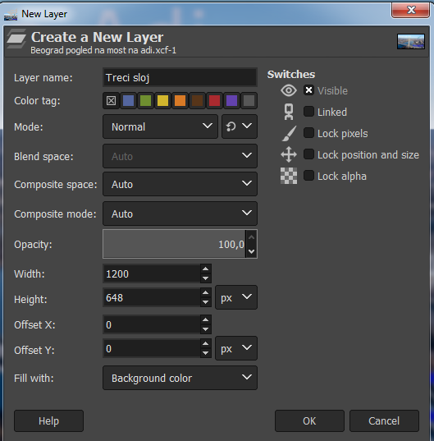
Dodaj još jedan sloj na treći način
U paleti slojeva izaberi prvo dugme
Daj ime sloju Treći sloj
Opcija popune
Background

Slide 13
Brisanje slojeva
Izaberi Treći sloj i obriši ga klikom na dugme X na paleti layers

Slide 14
Dodavanje novih slika
Pomocu komande File –Open As Layers pokreni sliku plane.png
koja se nalazi u folderu
C – Informatika -7 razred – 7-1(2,3,4)
Slika aviona će se pojaviti kao zaseban sloj
Pomoću Move tool možeš pomeriti avion levo i desno

Slide 15
Prikazivanje i skrivanje slojeva
Ispred imena slojeva vide se dve ikonice oko i lanac
Ako je ikonica oka ukljucena sloj je vidljiv
Isključi ikonicu oka ispred sloja pod nazivom Prvi sloj i Drugi sloj da ih sakriješ

Slide 16
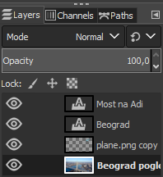
Podešavanje neprovidnosti, zaključavanje i stapanje slojeva
Neprovidnost sloja (Opacity) definiše se za svaki sloj posebno
Izaberin sloj avion i postavi neprovidnost na 50%

Slide 17
Stapanje slojeva - mešanje
Mešanje stapanje se podešava u opciji MODE
Normal sloj znači da gornji sloj u potpunosti pokriva donji
Isprobaj sve opcije iz opcije MODE

Slide 18
Kopiranje dela slike
Označiti deo slike alatkom Rectangle select tool
Pritisnuti CTRL+C ili na meniju EDIT – COPY
Kliknite na sloj iza koga želite da bude smeštena slika
Pritisnuti CTRL+V ili na meniju EDIT – Paste As- New Layer
Ubačenu sliku možeš premestiti pomoću Move tool

Slide 19
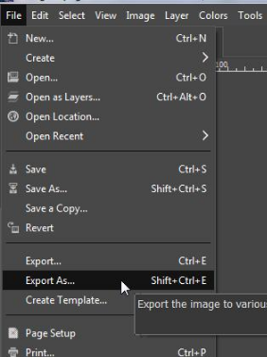
Sačuvaj sliku pomoću komande File save )slika će biti sačuvana u gimpovom .xcf formatu u kome su sačuvani svi slojevi
Ako želiš da dobiješ .jpg format to žeš uraditi pomoću File Export As i iyaberi format .jpg

